Slide 1


iOS 9⚡️闪电开发
初级篇-设计APP原型
小波说雨燕

Slide 2
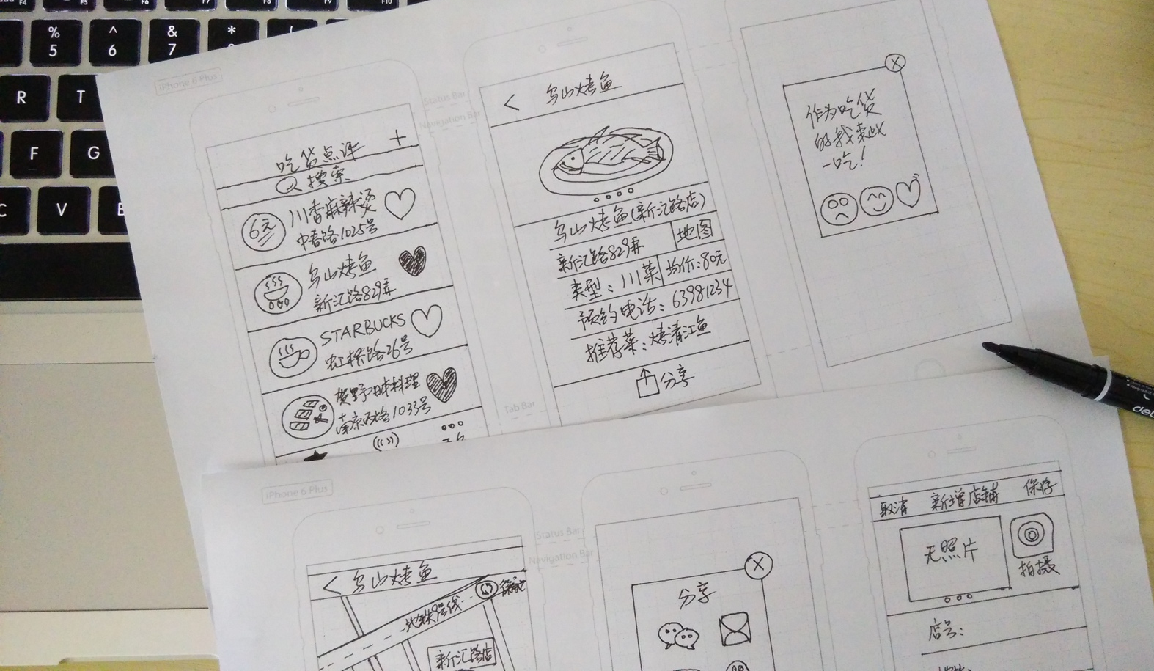
“奇思妙想人人有，关键是如何实现之”
– 斯科特 贝斯基

Slide 3


目
原型设计简介
录
创意跃然纸上

Slide 4

原型设计简介

Slide 5

原型设计
第一个App，了解一些基本概念
本视频宗旨就是构建一个真实app
什么是原型？
为什么要设计原型？

Slide 6
什么是原型？
产品的一种早期模型，用于直观地验证或测试一个概念或想法。
很多领域采用：
建筑业：架构师建楼前，需要规划并建立大楼的模型。
航空业：设计组装一架飞机前，造一个原型飞机器来进行风洞测试。
软件业：软件公司也建立一个原型版软件，来测试一个新创意是否可行。
APP开发中：一个原型是app的早起样本，不含完整功能，包含基本UI甚至框架结构。

Slide 7
原型设计
设计原型的过程，优点多多。
把你的创意直观化，更好地与队友、用户沟通；甚至与投资人商谈融资。
急剧提升沟通效率。
有利于在开发早起阶段及时收集用户反馈，发现设计瑕疵。
无需编码就能检验一个创意是否可行，节约时间和金钱。

Slide 8
有无原型设计对比
创意行不通
无原型设计
创意
App
3个月
寻求反馈
有原型设计
创意行不通
创意
原型
App
1星期
寻求反馈

Slide 9
创意跃然纸上

Slide 10
如何从创意到原型？
使用原型设计工作，或者画在纸上。
数字时代，一张纸一支笔，依然最简单有效，随时记录灵感。
本视频App是 个人版“饿了没”，找餐馆并可收藏（无下订单功能）：
主屏幕显示收藏的餐馆
添加一家餐馆，从相册中导入一张图作为餐馆照片
保存餐馆数据在手机上，推荐给其他吃货
显示餐馆在地图上的位置
浏览其他吃货推荐的餐馆
为了检查这创意可行性，手绘草图。

Slide 11
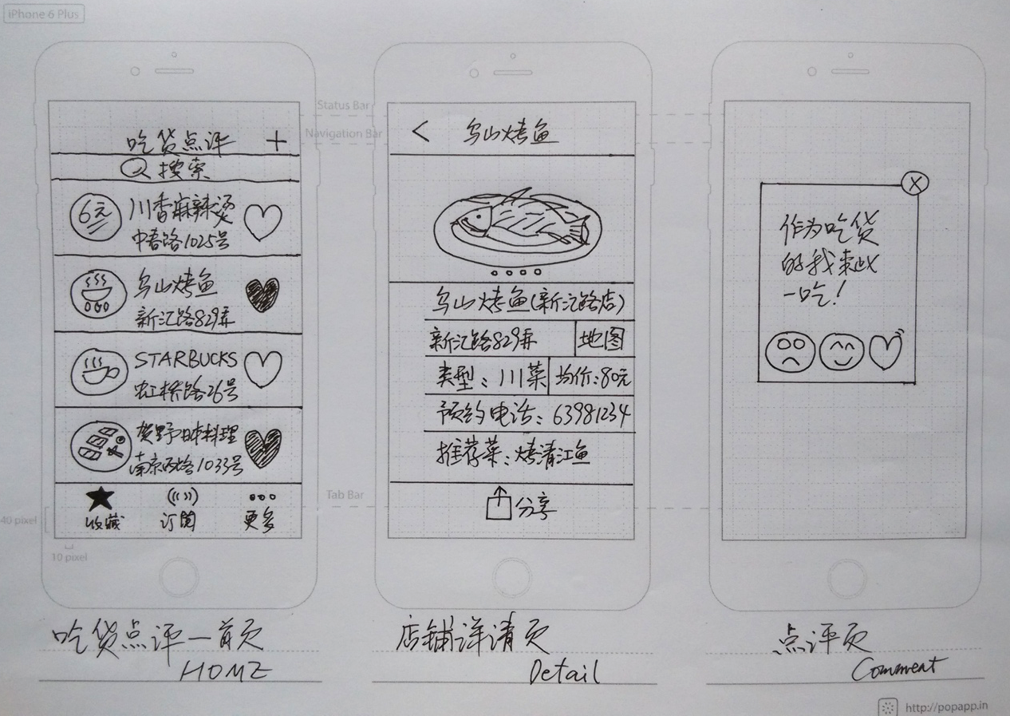
草图 - 1

Slide 12
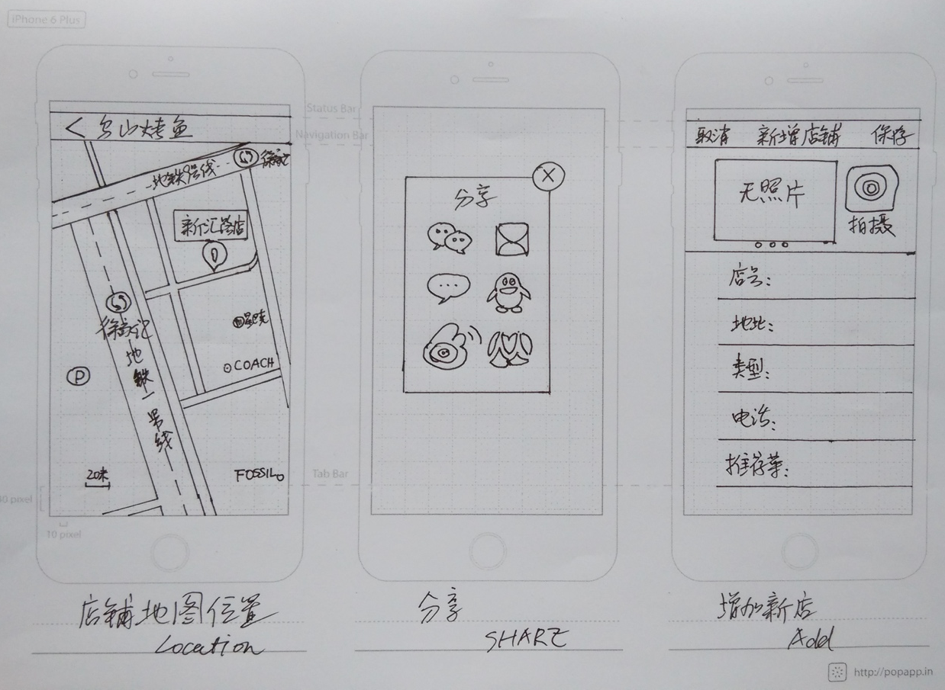
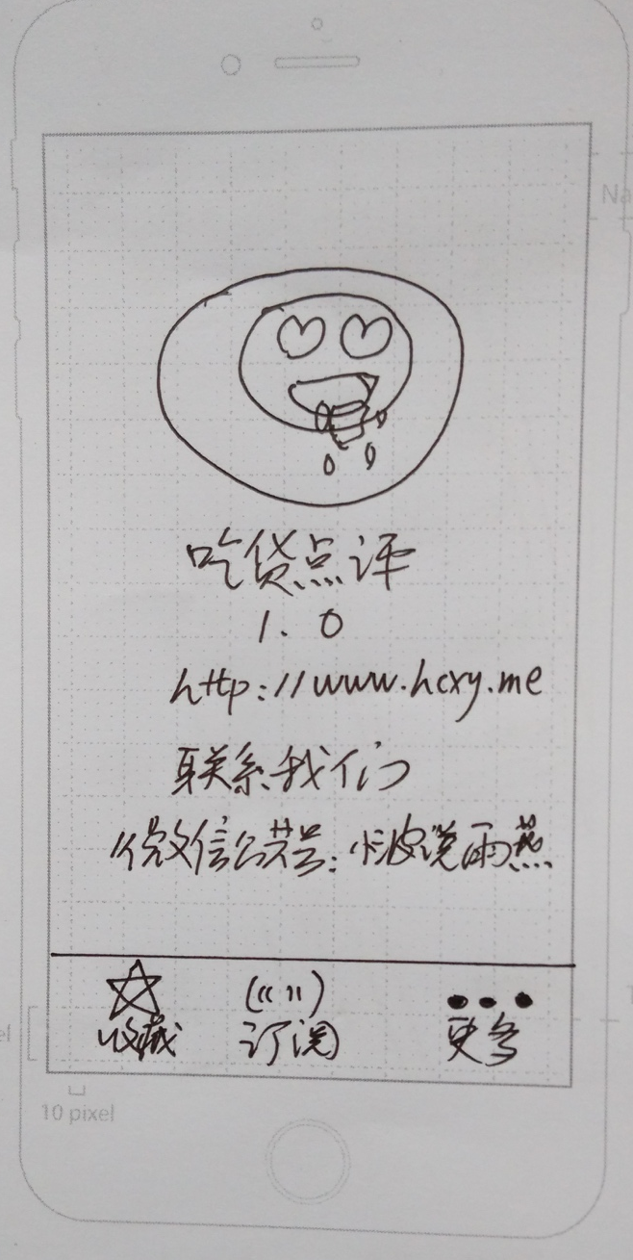
草图 - 2
模板和草图下载：https://github.com/yagamis/prototype

Slide 13
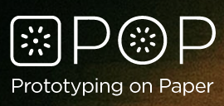
使用纸上原型工具
把草图连接起来！ App Store下载安装POP
https://popapp.in/w/...

Slide 14
使用app化原型工具
https://modao.cc 墨刀
http://facebook.github.io/origami/ 折り紙

Slide 15

开始练习!

